Slide 1
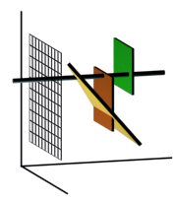
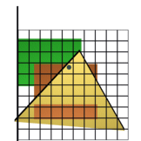
Algorytm Z-Bufora
(bufora głębokości)
Dla każdego piksela rzutu (oprócz koloru) należy przechowywać współrzędną z narysowanego wielokąta
Pamięć obrazu przechowuje wartości barw
Z-bufor z zawiera informacje o odległości obiektu, którego barwa zapamiętana jest w pamięci obrazu.
Jeśli współrzędna z rozpatrywanego punktu
(x, y) nie jest dalej od obserwatora niż
punkt który został zapamiętany w buforach to barwa
i głębokość zapisywana jest do pamięci.
Notes:
Opracowany - Catmull '74r

Slide 2
Algorytm
Wartości w z-buforze ∈⟨0, z_{max}⟩
Dla wszystkich (x, y) Z_{buf}[x, y]:=0;
Dla każdego wielokąta {
Dla każdego piksela rzutu wielokąta {
  z := wartość współrzędnej z wielokąta dla piksela (x,y)
  if (z >= Z_{buf}[x,y] {
  Z_{buf}[x,y] = z; WritePiksel(x, y, kolor wielokąta)
  }}}
Zalety algorytmu
Nie jest potrzebne wstępne sortowanie
Łatwość implementacji (sprzętowej i programowej)
Dowolna kolejność przeglądania wielokątów
Notes:
Minimalna wartość Z - bufora reprezentuje odległość tła ( najdalej)
Maksymalna odpowiada przedniej ścianie obcinającej

Slide 3
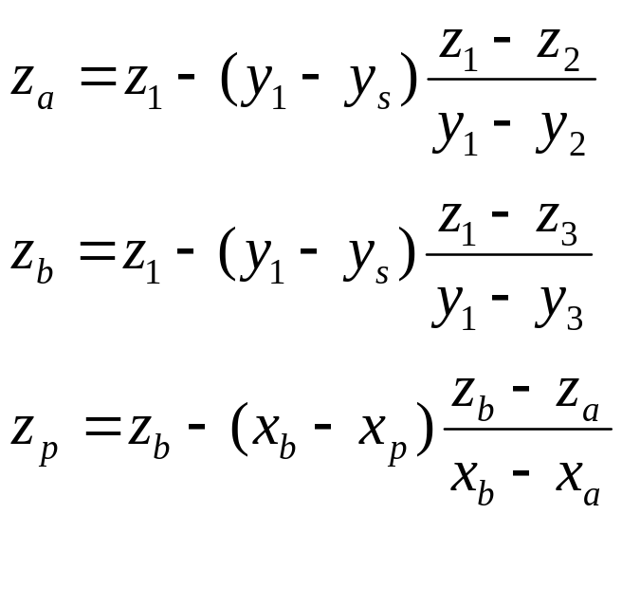
Obliczanie współrzędnej z płaskich wielokątów
Wartość z obliczamy interpolując współrzędne z wie- rzchołków wzdłuż par krawędzi, a następnie wzdłuż przeglądanego wiersza.

Slide 4
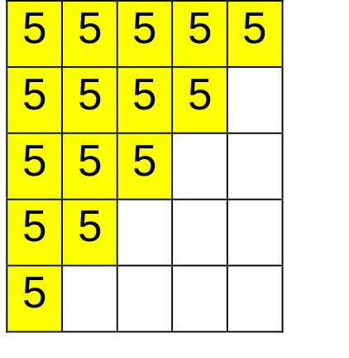
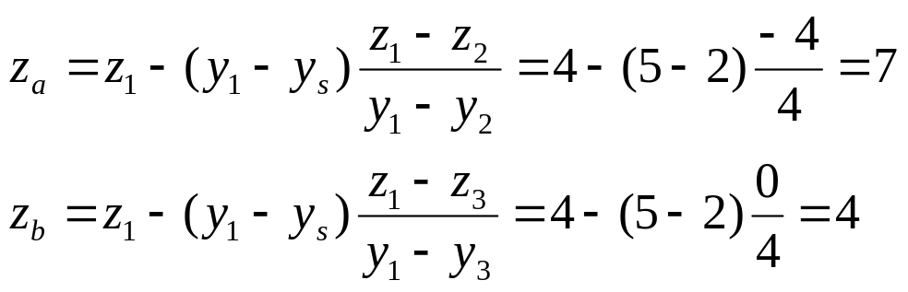
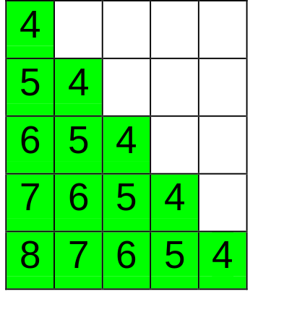
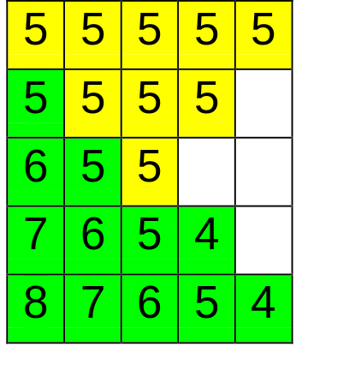
Przykład
Obliczyć wartości z-bufora podczas rysowania kolejno trójkątów A i B
A (1,5,5), (1,1,5), (5,5,5)
B (1,5,4), (1,1,8), (5,1,4)
Δz₁₂ = 4-8 = -4 Δy₁₂ = 5-1= 4
Δz₁₃ = 4-4 = 0 Δy₁₃ = 5-1 = 4
Notes:
Obliczyć wartości z-bufora podczas rysowania kolejno trójkątów A i B

